Slide 1
Bướu tuyến giáp
PGS TS Nguyễn Hoài Nam
Giảng viên cao cấp
Đại học Y dược TP HCM

Slide 2
NỘI DUNG
1.Đại cương
2. Phân loại bệnh TG về ngoại khoa
3. Khám lâm sàng
4. Khám cận lâm sàng
5. Chỉ định điều trị ngoại khoa
6. Các phương pháp phẫu thuật
7. Biến chứng và tai biến phẫu thuật
8. Chuẩn bị PT
9. Săn sóc hậu phẫu

Slide 3
ĐẠI CƯƠNG
Hormone TG có vai trò quan trọng với sự tăng trưởng của cơ thể.
Danh từ TG lần đầu: 1656
Các nang TG: TB hình trụ, hình vuông có chứa chất keo
Thể tích thay đổi: giới, tuổi, khí hậu, dinh dưỡng, biến đổi về tinh thân, sinh lý v.v…
TG có nhiều mạch máu: 560ml/ph chảy qua 100 gm TG, sau tim, gan.

Slide 4
GIẢI PHẪU HỌC TUYẾN GIÁP
TG là tuyến nội tiết lớn nhất cơ thể
Bao gồm hai thùy (P) + (T) & eo TG
Eo TG: 1 X 1,5 cm nằm trên sụn KQ 2,3,4
Mỗi thùy dài 5-8 cm, rộng 2-4 cm dày 1-2,5gm
Cân nặng: 20 -25 gm (N.Q. Quyền)
Bao bọc bởi mô xơ, cột vào bao tạng
TG nhận máu nuôi từ 4 ĐM
ĐM giáp trên: xuất phát từ ĐM cảnh ngoài
ĐM giáp dưới: XP thân giáp cổ ← ĐM dưới đòn

Slide 5
GIẢI PHẪU HỌC TUYẾN GIÁP
TK quặt ngược: ở giữa, trước hoặc sau hai nhánh của ĐM giáp dưới (Nằm sau trong so với tuyến giáp)
TK X đi dọc theo trục khí – TQ & mặt sau mỗi thùy bên
TK thanh quản trên (Chạy hình vòng cung bắt ngang, Đi trên của tuyến giáp, bộc lộ cao lên mới thấy được =>chỉ cần vén lên là xong, ko quan trọng lắm, nếu tổn thương thì chỉ ko nói lớn được, nếu chỉ tổn thương nhẹ thì 6-12mo tự hồi phục. Đi vào khí quản)
Tuyến cận giáp (Mặt sau tuyến giáp có 4 tuyến, màu vàng đậm, dày hơn mô mỡ tuy nhiên vẫn dễ nhầm)

Slide 6
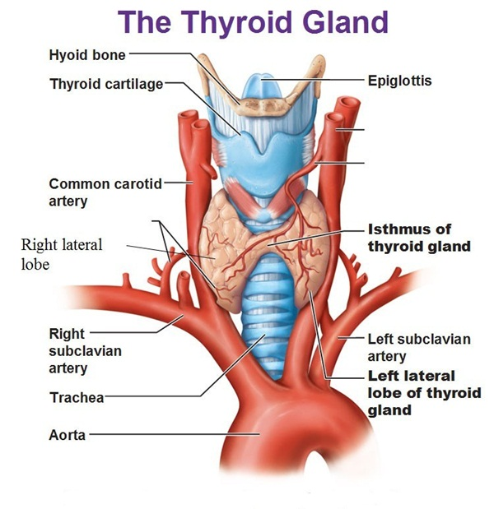
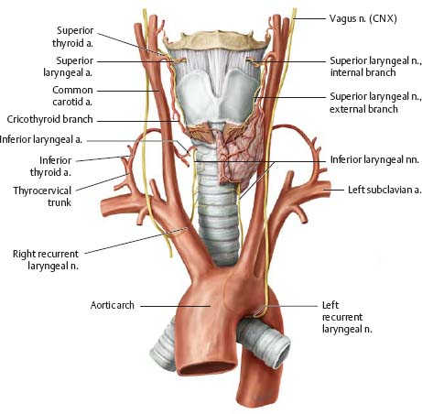

Slide 7
TÁC DỤNG SINH LÝ CỦA HORMONE TUYẾN GIÁP
Hormone TG làm gia tăng mức tiêu thụ Oxy
Làm gia tăng CHCB
Giảm sức cản ngoại vi →Tăng tần số tim →Suy tim
Tăng chuyển hóa chất đạm →Sụt cân nhanh
Tăng chuyển hóa Glycogène →Glucose tại gan →giảm dự trữ Glycogène
Tăng CH mỡ, 5% tăng cân nghịch thường 15-17y, nữ.
Ảnh hưởng đến CH nước, muối khoáng v.v...

Slide 8
PHÂN LOẠI BỆNH CỦA TUYẾN GIÁP
PHÂN LOẠI THEO HÌNH THỂ (WHO)
Grade 0: no goiter is palpable or visible.
Grade 1: palpable goiter, not visible when neck is held in normal position
Grade 2: a clearly swollen neck (also visible in normal position of the neck) that is consistent with a goiter on palpation
PHÂN LOẠI THEO CHỨC NĂNG TUYẾN GIÁP
1. Bướu giáp với chức năng TG bình thường
2. Bướu giáp với thiểu năng tuyến giáp
3. Bướu giáp với cường giáp

Slide 9
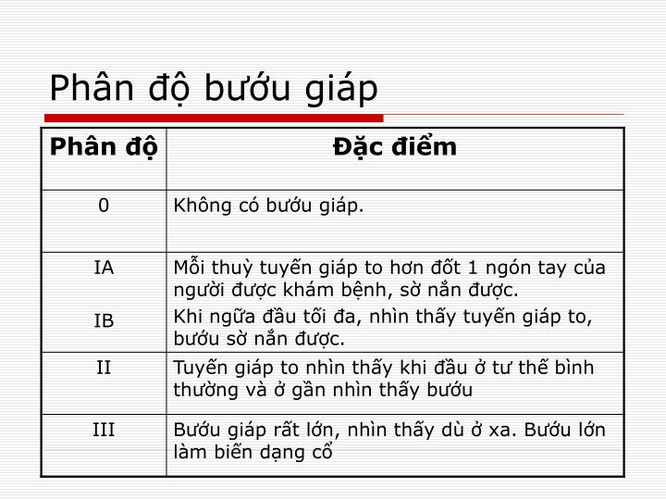

Slide 10
PHÂN LOẠI BỆNH CỦA TUYẾN GIÁP
PHÂN LOẠI THEO CẤU TRÚC GPBL
1. Đại thể:
Bướu giáp lan toả
Bướu giáp thể nhân (đơn nhân – đa nhân – nang)
Bướu giáp hỗn hợp
2. Vi thể
Bướu giáp nhu mô
Bướu giáp thể nang
Bướu giáp hỗn hợp nang-nhu mô

Slide 11
PHÂN LOẠI BỆNH CỦA TUYẾN GIÁP
PHÂN LOẠI THEO CẤU TRÚC GPBL
BƯỚU GIÁP THỂ NHÂN
Khối u lành tính của TG
Bướu giáp keo
Bướu giáp thể nang
Bướu giáp với vôi hoá-xơ hoá trong nang
Xuất huyết trong nang
Bướu giáp nhân ung thư hoá
Bướu giáp nhân cường giáp hoá: Adenome toxique

Slide 12
PHÂN LOẠI BỆNH CỦA TUYẾN GIÁP
PHÂN LOẠI THEO HOÀN CẢNH PHÁT SINH
Bướu giáp đơn phát
Bướu giáp thể dịch
Bướu giáp thể dịch địa phương
TIÊU CHUẨN PHÂN LOẠI
Triệu chứng LS & sự phát triển của bướu
Các XN CLS về hình thái và chức năng TG
Nhận xét về GPBL của bướu giáp

Slide 13
KHÁM LÂM SÀNG
1. NHÌN:
a. BG thể nhân và nang:
Khối u lộ rõ dưới da, nằm giữa hay lệch một bên
Di động theo nhịp nuốt
b. BG thể nhu mô lan tỏa:
Nổi u to đều một hay hai bên, bề mặt lan tỏa
Chân rộng hay hẹp tùy một hay hai thùy tham gia
c. Bướu giáp hỗn hợp đa nhân, đa nang
Nổi lên ở giữa cổ một khối u gồ gề, kích thước ko đều.
Bướu giáp thòng: khó phát hiện
BN béo, già, da nhăn →khó khám phải dùng siêu âm

Slide 14
KHÁM LÂM SÀNG
2. SỜ:
Xác định rõ ranh giới, mật độ bướu, vị trí của KQ
Sự di động của BG lên trên và xuống dưới.
Mật độ mềm: BG nhu mô lan tỏa
Mật độ chắc: BG nhân nhu mô
Mật độ cứng, ghồ ghề →Ung thư TG
Mật độ căng: BG thể nang
Mật độ chắc, ấn đau: viêm TG
Mật độ chắc, mặt nhẵn, ấn không đau →VTG MD

Slide 15
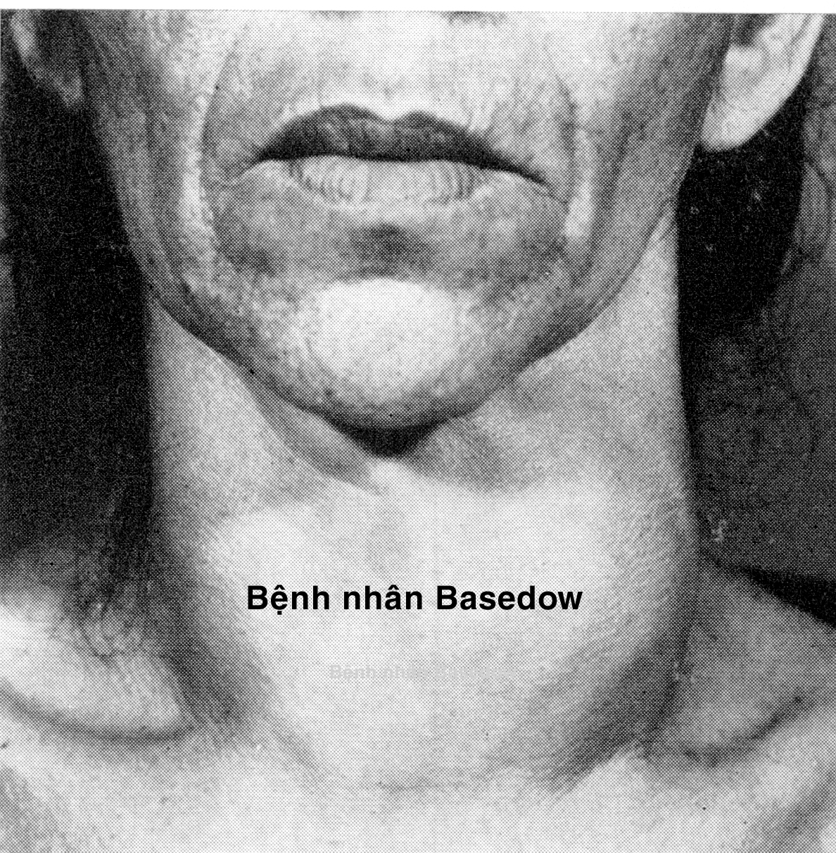
KHÁM LÂM SÀNG
2. SỜ: Tìm dấu hiệu chèn ép vào các CQ lân cận
Chèn ép KQ khó thở
Chèn ép dây TK quặt ngược khàn tiếng, nuốt sặc
Chèn ép bó mạch, TK cổ nhức đầu, mờ mắt
Chú ý: khi khám để BN cúi và nghiêng đầu sang phải hoặc trái để dễ khám
3. Nghe: âm thổi tâm thu trong CG
GÕ: không có giá trị trong khám BG
Basedow →Có 2/4:
Bướu giáp lan toả
Cường giáp
Lồi mắt
Phù niêm

Slide 16
KHÁM CẬN LÂM SÀNG
1.Đo chuyển hoá cơ bản:
Đánh giá gián tiếp hiệu năng hormoneTG qua mức độ tiêu thụ Oxy.
So sánh mức độ tiêu thụ của BN với người lành cùng tuổi, cùng giới.
Độ chính xác không cao, phụ thuộc vào: máy móc, người thực hiện, trình độ BN
Thay đổi từ -10% → +10%
Hiện nay không sử dụng

Slide 17
KHÁM CẬN LÂM SÀNG
2.Đo hàm lượng Cholesterol trong máu:
Đánh giá tác dụng ngoại vi của hormone TG.
Bình thường: 180 - 220 mg%.
Tăng cao trên BN suy giáp, giảm trong cường giáp
Phù niêm, ăn kém →Cholesterol thấp
80% thiểu năng TG thứ phát do suy tuyến yên →Cholesterol thấp

Slide 18
KHÁM CẬN LÂM SÀNG
3.Nghiệm pháp Werner:
Đánh giá tình trạng TG.
Theo dõi và tiên lượng CG trong quá trình điều trị
Dựa vào chỉ số hãm
Chỉ số hãm>50% →nghiệm pháp (+) →không CG
Chỉ số hãm<50% →nghiệm pháp (-) →có CG

Slide 19
KHÁM CẬN LÂM SÀNG
4. Đo độ hấp thu iode đvpx (xạ hình tuyến giáp):
Đo khả năng hấp thu iode của TG.
Tính tỷ lệ % của iode 131 tích tụ trong TG 24h, kết quả được thể hiện dưới biểu đồ Karavanov
Định vị được các u TG có rối loạn chức năng
Nhân nóng, bắt PX nhiều: Basedow, u độc
Nhân lạnh, không bắt PX: K TG, nang, Abcès
CĐ: để CĐPB, nhân nóng/ lạnh, tuyến giáp lạc chỗ, bướu giáp đa nhân, hoặc sau khi cắt u mà SA ko rõ thì chụp lại xem bóc hết ứ chưa

Slide 20
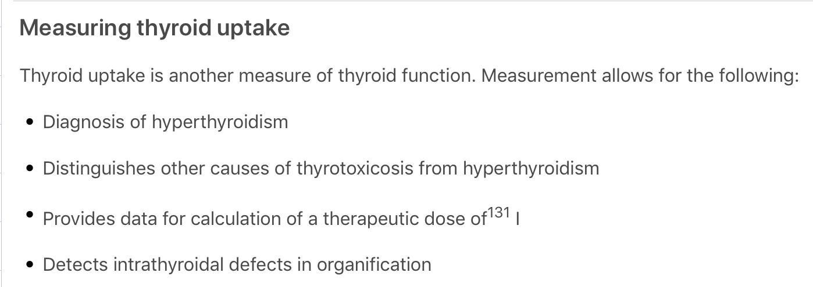
XẠ HÌNH TUYẾN GIÁP

Slide 21
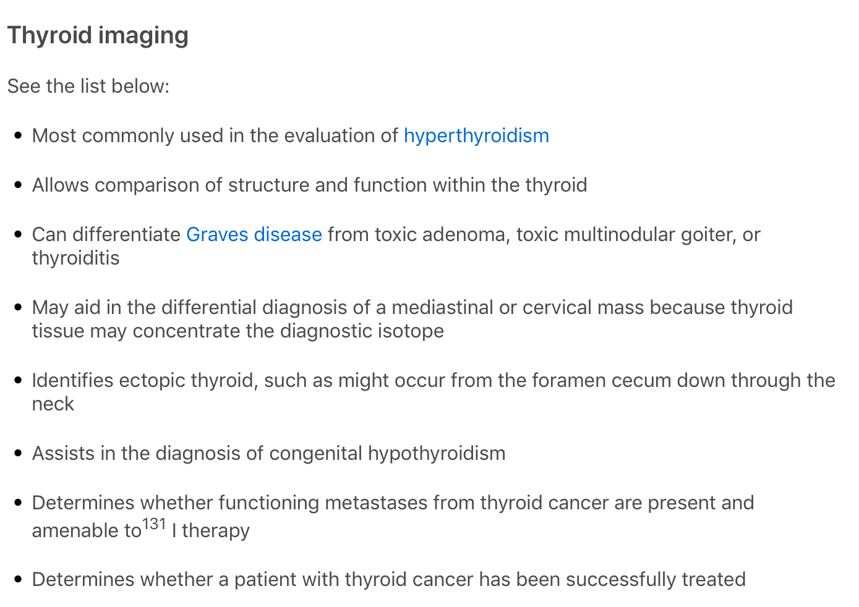
XẠ HÌNH TUYẾN GIÁP

Slide 22
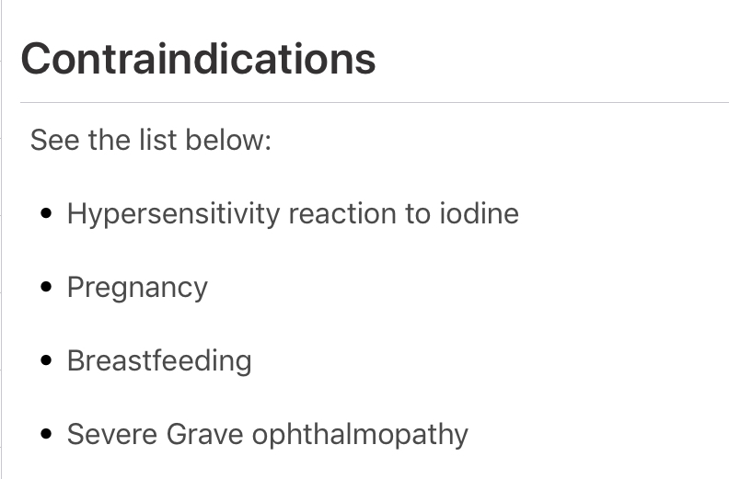
XẠ HÌNH TUYẾN GIÁP

Slide 23
KHÁM CẬN LÂM SÀNG
5.Định lượng TSH, T₃, T₄:
Là phương pháp chính xác nhất đánh gia CN TG.
Hai PP: MD PX và MD huỳnh quang
MDPX: độ chính xác cao, đắt tiền
MD huỳnh quang: chính xác thấp, rẻ hơn
TSH: 1,7 - T₃: 1,9 - T₄: 51-151 nmol/L
Trong Basedow: TSH giảm, T₃ &T₄ tăng

Slide 24
KHÁM CẬN LÂM SÀNG
6.Siêu âm thường và siêu âm Doppler TG:
1950, cơ quan lý tưởng khảo sát bằng SA.
SA: thăm dò hình thái, khảo sát nhẹ nhàng, không gây sang chấn, thời gian khảo sát ngắn.
Phát hiện tốt các bướu giáp khó khám
Đo chính xác kích thước, thể tích TG
TD và đánh giá KQ điều trị
SA doppler màu có thể đánh giá chức năng TG

Slide 25
KHÁM CẬN LÂM SÀNG
7. FNA tuyến giáp:
Nếu nhân giáp to, hoặc nghi ngờ ác
Tùy kinh nghiệm nhưng thường >8mm mới dễ chọc nhưng có bs 3-5mm cũng chọc được
Nếu bé quá thì để chờ đợi thôi
8. XQ ngực:
Loại trừ bướu giáp to chèn ép đường thở =>tiên đoán đặt NKQ, mềm sụn KQ sau mổ =>có thể cần mở KQ; bướu giáp thòng trung thất =>có thì chụp thêm CAT cản quang để đánh giá đầy đủ, ngày xưa chưa có CAT phải xạ hình

Slide 26
CHỈ ĐỊNH ĐIỀU TRỊ NGOẠI KHOA
1. Chỉ định điều trị:
Quan điểm: ĐT ngoại là bước kế tiếp của ĐT nội
Điều trị nội khoa thất bại (Nhân giáp đơn thuần: Uống thuốc thì hiệu quả thấp mà lại tốn time, phải đi XN lại hoài, TDP của thuốc =>quan điểm hiện nay chỉ theo dõi thôi)
Không có chỉ định ĐT iode đvpx
BG thể nhân nhu mô cần cắt bỏ sớm vì dễ K hóa, BN nam > 40 tuổi
BG thể nang to nhanh do xuất huyết trong nang
BG chìm chèn ép (Bướu giáp thòng trung thất →Phải mở ngực, để tránh chèn ép)

Slide 27
CHỈ ĐỊNH ĐIỀU TRỊ NGOẠI KHOA
1. Chỉ định điều trị:
U độc TG với các RL chức năng rõ rệt
Ung thư TG giai đoạn sớm
Basedow ổn định (Vì uống thuốc kéo dài gây tổn thương gan, thận, nguy cơ kháng hormone giáp =>mổ để giảm thuốc, giảm kích thước.)
Basedow gây chèn ép, khó thở, cơn độc GT
Thẩm mỹ, kinh tế, xã hội, nghề nghiệp (Can thiệp ko đồng nghĩa mổ, giờ có nhiều PP nên chỉ định rộng hơn =>có thể RFA đốt nhân giáp >15-20mm (đốt xong tạo sẹo =>co kéo nhân giáp nhỏ lại), nội soi cắt (chỉ định vẫn chặt chẽ, đi 3 chỗ: quầng vú, rãnh delta ngực, bờ ngoài cơ ngực lớn =>nếu mổ 2 thùy thì phải đi 6 lỗ =>giờ có RFA thì vai trò NS giảm dần vì nhân nhỏ thì RFA được, nhân to hay ung thư thì phải mổ mở rồi. Giờ có vài nơi mổ nội soi đi đường n.mạc miệng)

Slide 28
CHỈ ĐỊNH ĐIỀU TRỊ NGOẠI KHOA
2. Chống chỉ định điều trị:
BG lan tỏa, ĐT nội khoa bảo tồn có KQ, bướu nhỏ
K TG ở GĐ cuối đã có di căn
Basedow ĐT nội khoa hoặc iode đvpx có kết quả
Basedow chưa ổn định: mạch >90l/P, CHCB cao
BG sinh lý hoặc viêm TG miễn dịch Hashimoto, Riedel v.v...

Slide 29
PHƯƠNG PHÁP PHẪU THUẬT
Cắt bỏ toàn bộ nang, bóc nhân dễ tái phát
Cắt bán phần tuyến giáp (chừa ⅓ bề dày tuyến giáp ở phần mặt sau để bảo tồn CN tuyến giáp và tránh đụng TK quặt ngược, cận giáp)
Cắt gần trọn tuyến giáp (Chừa lại 1 lát mỏng ở mặt sau để tránh đụng TK và cận giáp =>áp dụng cho TH đa nhân ko chừa nhiều được)
Cắt giảm gần hoàn toàn TG trong Basedow (chừa mỗi bên 2g (1x2x0,3-0,5cm) để còn tuyến giáp. Nhưng vai trò hạn chế vì risk vô bão giáp, cắt nhiều quá thì ra nhược giáp, cắt ít quá thì coi như ko. Hiện nay ưu thế hủy tuyến giáp hoàn toàn = đồng vị rồi uống thuốc suốt đời)

Slide 30
PHƯƠNG PHÁP PHẪU THUẬT
Cắt hoàn toàn thùy TG có nang, nhân (Áp dụng khi đơn nhân giáp 1 bên, dù FNA lành tính vẫn nên cắt hết cả thùy vì nhiều khi GPB sau mổ ra K mà vô mổ lại rất khó =>nếu đã cắt sẵn 1 thùy rồi thì chỉ cần cắt tiếp bên kia thôi, dễ hơn. Hoặc K giáp 1 thùy nếu ko thoả hết thì vẫn có thể tư vấn ko cắt hoàn toàn vì phải uống hormone bổ sung suốt đời)
Bướu giáp đơn nhân, giới hạn rõ, nhu mô không ảnh hưởng, nữ, dưới 45t, không tx yếu tố sinh ung, là cắt 1 thuỳ và eo, không cần xạ trị.
Để lại 5-10 gm mỗi thùy, CG tái phát, SG
Cắt toàn bộ TG, nạo hạch cổ trong K TG (Với K giáp trước kia phải mổ hình vòng cung để nạo hết hạch nhưng hiện nay thâý K giáp ko quá nguy hiểm và có xạ trị rồi nên hạn chế nhiều rồi, có thì nạo hạch nhóm 4 thôi, thậm chí nếu SA ko thấy, FNA hạch bình thường thì có khi khỏi luôn)
Tránh cắt phải TK quặt ngược. Bảo tồn tuyến cận giáp.

Slide 31
CHUẨN BỊ CHO PHẪU THUẬT
1. Kiểm tra hồ sơ:
Xem đủ XNTP, các XN về chức năng TG: T₃, T₄, TSH
ECG, siêu âm tim
2. Thuốc sử dụng
Thuốc an thần đêm trước
Với Basedow: nên tiền mê tạïi phòng
Thuốc Inderal tiêm đề phòng cơn BG
3. Kiểm tra bệnh nhân:
Công tác tư vấn tâm lý
Tình trạng tâm thần kinh BN: ổn định

Slide 32
SĂN SÓC SAU PHẪU THUẬT
1. Ống dẫn lưu:
QN: không dẫn lưu: không tốt vì dịch tiết
Quan niệm dẫn lưu
DL bằng Penroze
DL bằng ống theo kiểu Redon có hút với P âm: tốt
2. Thời gian rút DL:
Tốt nhất là sau 48 giờ.
Có tác giả: 24 giờ
3. Thay băng:
Trong hai ngày đầu khi còn ODL
Những ngày sau không cần thay bang
4. Cắt chỉ: Tốt nhất là 5 ngày

Slide 33
SĂN SÓC SAU PHẪU THUẬT
5. Các thuốc bôi lên trên vết mổ:
Dung dịch Betadin
Các loại Pomade: Madecasol, Contractubex v.v… nên thận trọng
6. Kháng sinh:
Quan niệm không dùng
Quan niệm KS dự phòng
QN của chúng tôi: dùng tùy từng TH: mổ kéo dài, chảy máu nhiều, BG to v.v…
7. Ăn uống:
Aên thức ăn nhẹ, không kiêng cữ
Nếu mổ gây mê: ăn khi tỉnh hẳn
Nếu gây tê: ăn sớm ngay sau mổ

Slide 34
BIẾN CHỨNG PHẪU THUẬT
1. Chảy máu sau mổ:
Máu chảy tương đối ít, chảy chậm tuy nhiên nó chèn vào khí quản =>đặt NKQ ko được luôn =>quan trọng phải giải áp đường thở, cắt chỉ vết khâu rồi chèn gạc vô =>đặt NKQ, nếu vẫn ko được thì mở KQ luôn
Đôi khi nặng nề, tụt HA, cầm máu tốt khi mổ
Kết hợp tốt đốt điện và cột chỉ: cột các mạch máu
Truyền máu trong khi mổ, hiện nay ít phải dùng
Dùng dung dịch Lugol 5% trước mổ một tuần
Chảy máu sau mổ: phải mở để cầm máu lại
Tránh gây chèn ép khí quản, Alpha, corticoides

Slide 35
BIẾN CHỨNG PHẪU THUẬT
2. Khàn tiếng hay mất tiếng:
Khàn tiếng do liệt TK quặt ngược 1 bên, lưu ý 6-12mo thì dây bên kia bù trừ lại nên nói bình thường =>nếu bn phải mổ lại thì phải chờ đi nội soi xem có tổn thương dây nào ko để lưu ý chứ nếu giờ vô tt nốt bên còn lại là xong. Nếu bị 2 bên thì mất tiếng, chú ý nếu bị 2 bên bn dễ sặc đàm (liệt hở) hoặc bít dường thở (liệt khép) =>cho qua TMH để tạo hình lại
Không sử dụng máy đốt khi cầm máu hai cực TG
Bộc lộ TK quặt ngược trong khi mổ.
Giải phẫu định khu, đi sát bao BG
Treo thanh quản để tránh khó thở
Phù nề mô TG, chèn ép dây TK, α-chymotrypsin, corticoides, NSAIDs, … mở khí quản

Slide 36
BIẾN CHỨNG PHẪU THUẬT
3. Hạ Calci huyết:
Tổn thương tuyến cận giáp
Thiếu máu nuôi tuyến CG
Không cột đm giáp dưới tại gốc
Triệu chứng bàn tay co quắp
Tiêm Calci →Uống calci ở GĐ sau, hormone cận giáp
Công tác tâm lý
Ghép tuyến cận giáp →kết quả hạn chế (Tuyến cận giáp nuôi = thẩm thấu =>textbook kêu là cứ lấy mấy mô mỡ giống tuyến cận giáp quăng vô đó nó sẽ phát triển lại, nói vậy chứ chả chứng minh được vì 4 tuyến cận giáp ai biết phục hồi do mấy mô mình quăng vô hay là mấy chỗ kia ko sao)

Slide 37
BIẾN CHỨNG PHẪU THUẬT
4. Xẹp khí quản sau mổ:
Bướu giáp quá lớn, chèn ép KQ thời gian dài
Do bướu giáp to thì làm chèn KQ lâu ngày =>KQ dựa lên bướu luôn =>khi bỏ tuyến giáp thì KQ yếu nên dễ xẹp =>phải tiến đoán trước rồi khâu treo KQ vô cơ hoặc lưu NKQ lâu hơn; nếu bị sau mổ thì phải mở KQ
Sụn KQ mềm ra, xẹp lại sau khi rút bỏ ống NKQ
Mở khí quản sau mổ
Treo khí quản
Để ống NKQ lâu ngày sau mổ, dễ nhiễm trùng, VP v.v...

Slide 38
BIẾN CHỨNG PHẪU THUẬT
5. Thiểu năng TG sau mổ:
Do nhiều nguyên nhân, cắt nhiều mô TG
Do viêm TG dạng lympho
Thời gian càng dài, tỷ lệ SG càng nhiều
Tỷ lệ 20-30% trong PT Basedow
Điều trị bằng Thyroxin

Slide 39
BIẾN CHỨNG PHẪU THUẬT
6. Bão giáp sau mổ:
Thường do Tx Nội khoa chưa ổn =>vô mổ làm vỡ TB =>giải phóng hormone =>kéo ra ko nổi đâu
Sốt cao 40-41⁰C
Hôn mê, tim đập nhanh 160-180 l/P, co giật
Tử vong do rung thất, ngừng tim
Thuốc điều trị đầu tay là propranolol TTM
Thuốc kháng giáp liều cao
Chuẩn bị tiền phẫu kỹ, chỉ định chính xác nên ít gặp

Slide 40
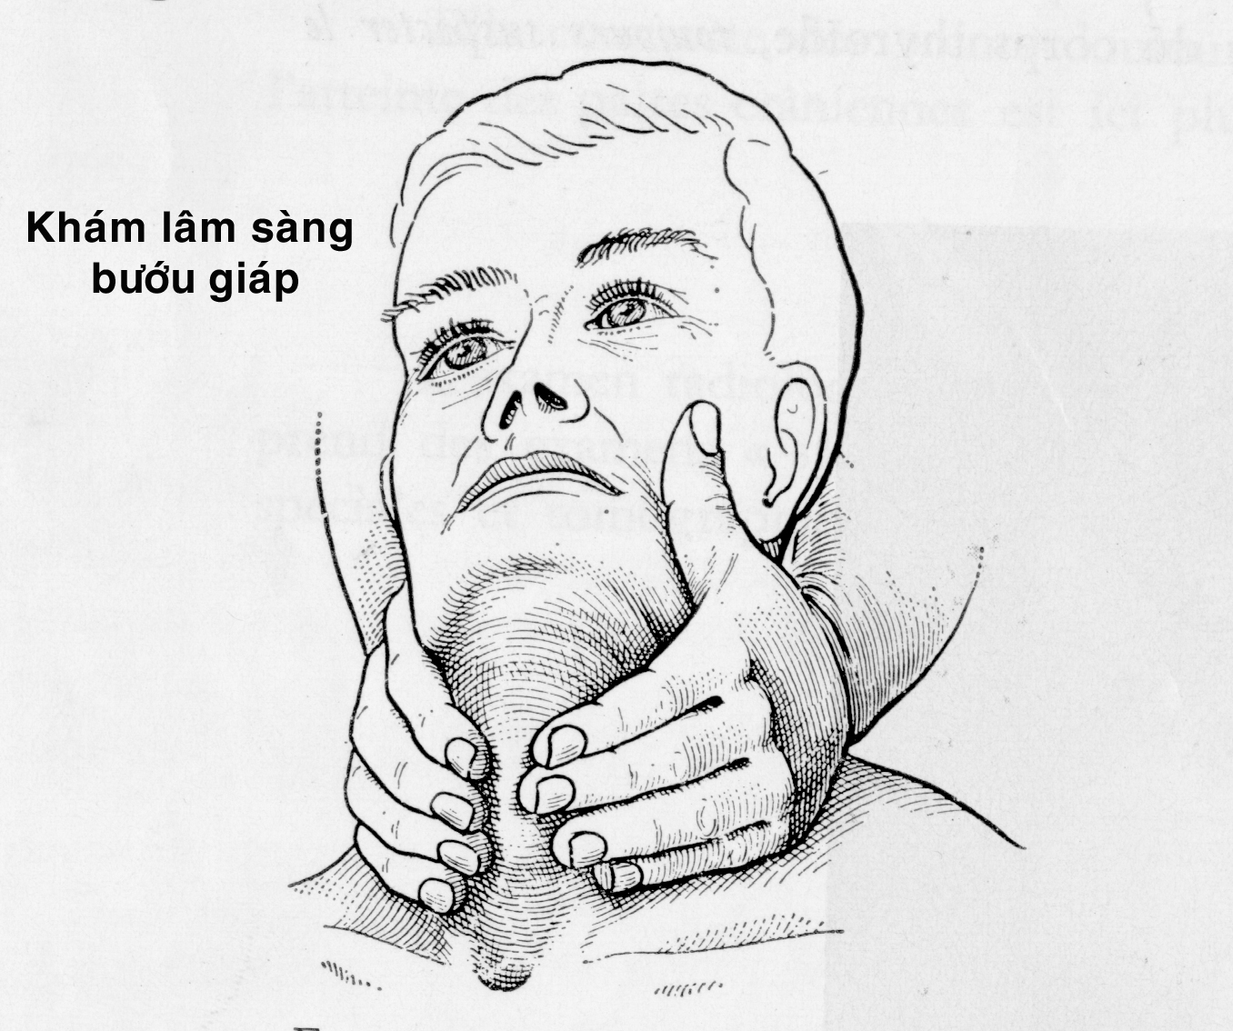
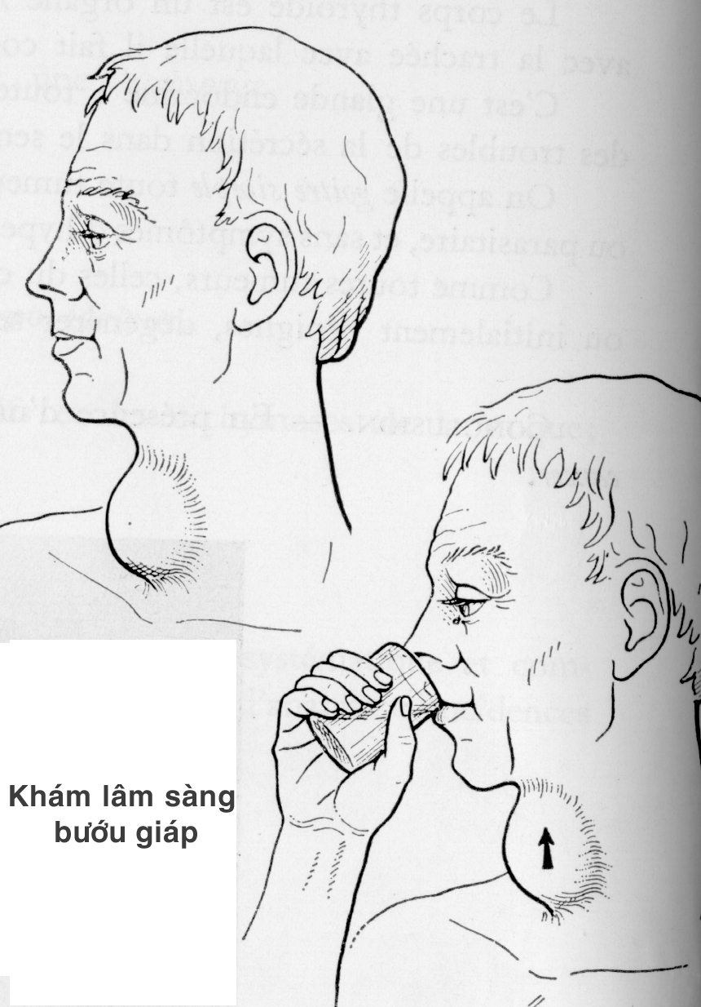

Slide 41
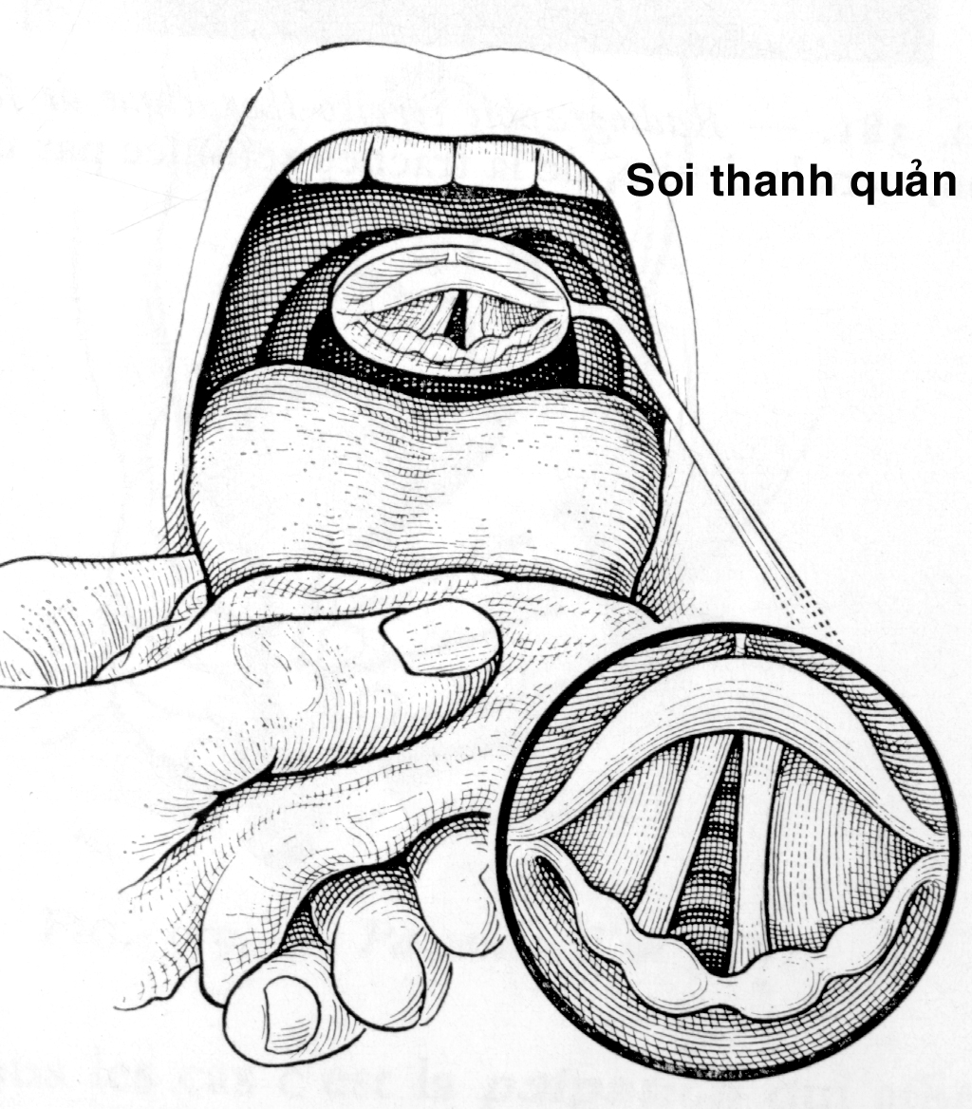
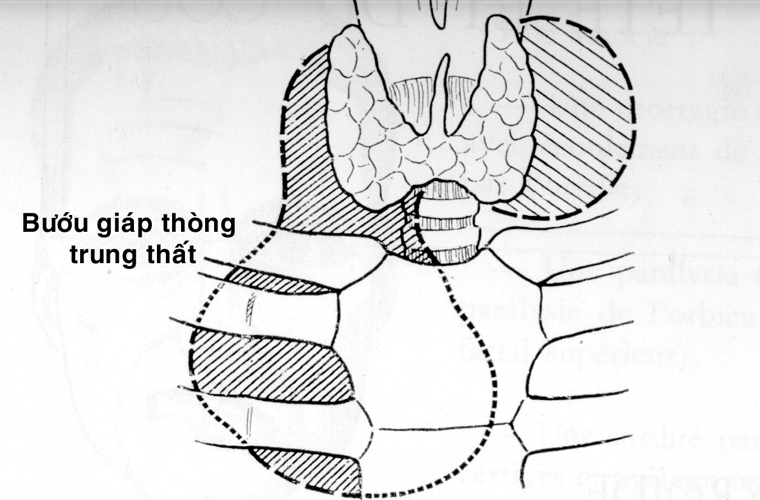

Slide 42
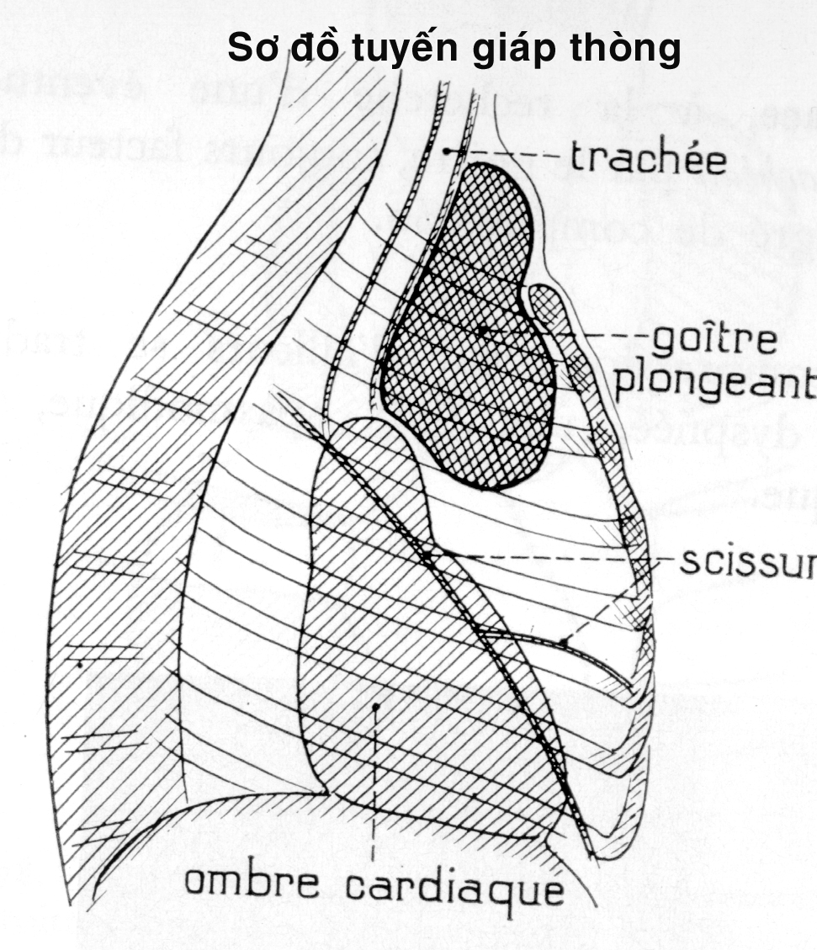
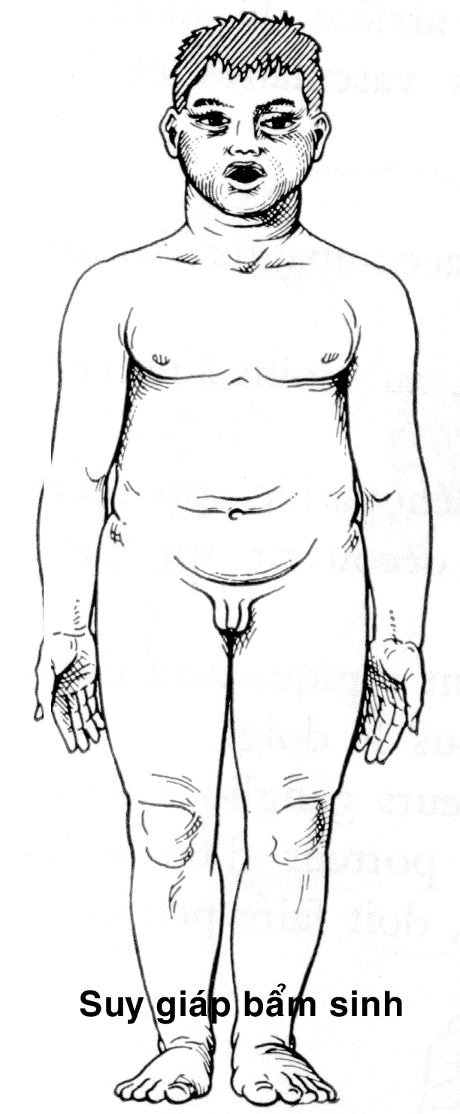

Slide 43
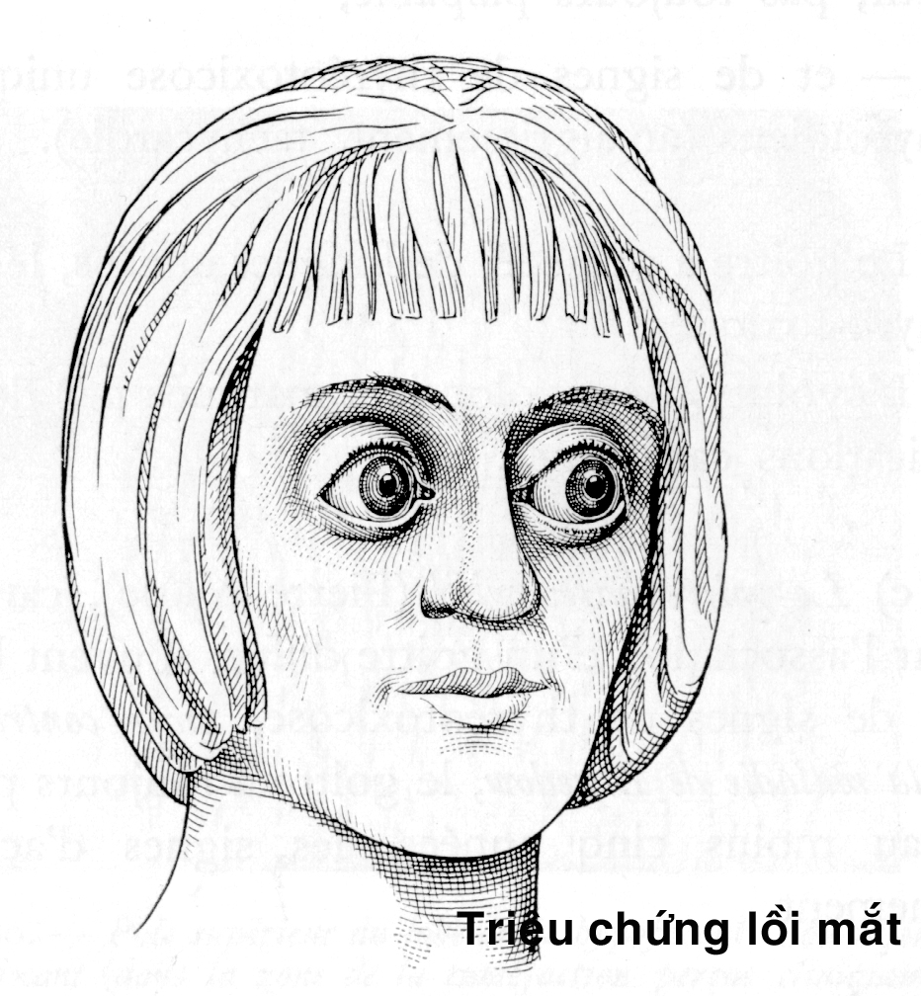
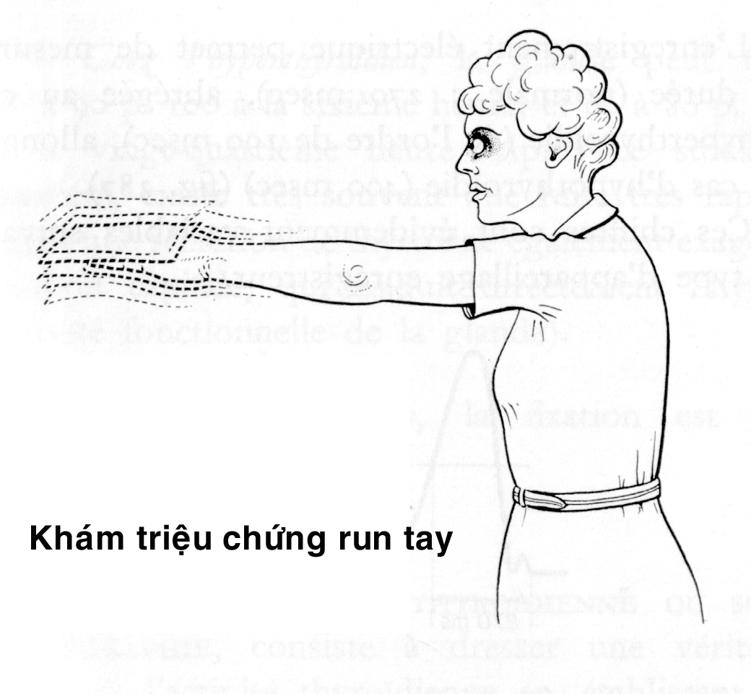

Slide 44
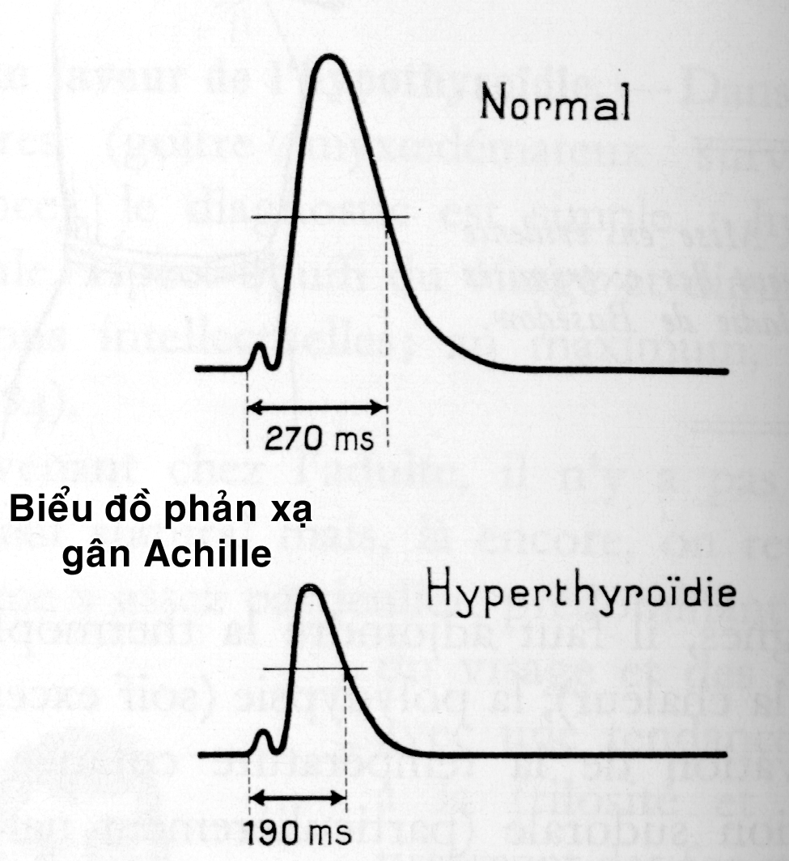
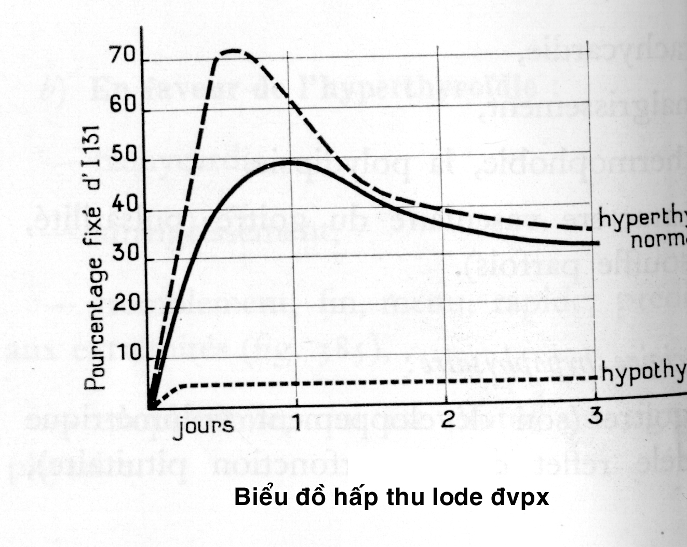

Slide 45
